Slide 1
DİL BİLGİSİ ÖĞRETİMİ

Slide 2
‘’DİLİNİ KAYBETMİŞ BİR MİLLET, YOK OLMAYA MAHKUMDUR…’’
M.KEMAL ATATÜRK

Slide 3

Eğitim hem birey hem de milletlerin geleceği açısından önemli bir olgudur.
Ülkelerin eğitim sisteminde temel vazife gören kurum ‘‘örgün eğitim kurumları’’ dır.

Slide 4

Dil eğitimi, kişilerin düşünme ve iletişim becerilerini geliştirmeyi amaçlar.
Dil yoluyla iletişimin; bir yönünü anlatma diğer yönünü anlama oluşturur.

Slide 5
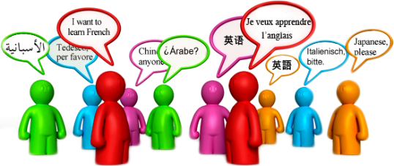
Kısaca dil bilgisi; bir dili ses, şekil, kelime grubu, cümle ve anlam yapıları gibi çeşitli yönlerden inceleyip bunlarla ilgili kuralları tespit eden bir bilgi koludur.

Slide 6
Dil bilgisi öğretimi ise bir dilin işleyiş kurallarının, bir takım yöntem, teknik ve araçlar kullanılarak bireylerde kalıcı öğrenmeler meydana getirmek ve onların temel dil becerilerini geliştirmek amacıyla öğretilmesi sürecidir.

Slide 7
1.DİL BİLGİSİ ÖĞRETİMİNİN AMACI VE ÖNEMİ
İlköğretim okullarında dil bilgisi öğretimi;
öğrencilerin ana dillerini etkili ve güzel bir şekilde kullanmayı öğrenmesini
anlama ve anlatma becerileri kazanmasını
birbirleriyle ve çevreyle iletişim kurmalarını amaçlar.

Slide 8

Dil bilgisi öğretimi sayesinde öğrenciler ana dillerini doğru kullanma bilincine ulaşmalı ve her zaman etkili bir iletişim kurmalıdır.

Slide 9

Bir dil, okuyarak ve dinleyerek anlayabilmekle; konuşarak ve yazarak anlatabilmekle öğrenilmiş sayılır. Bu sebeple dil bilgisi kuralları anlama ve anlatma faaliyetlerinde yardımcı bilgi olarak öğretilmelidir.

Slide 10
Demirel, dil bilgisi öğretiminin amaçlarını kısaca üç maddede açıklamıştır:
1. Öğrencilerin bilinçaltı yapılarını bilinç seviyesine çıkarmak ve bunları kullanım alanına getirmek.
2. Dilin işleyiş düzenini öğrencilere kavratmak.
3. Öğrencilerin dili, bir iletişim aracı olarak doğru ve etkili biçimde kullanmalarını sağlamak.

Slide 11

Dil bilgisi öğretimi, bir amaç değil ancak amaca ulaşabilmek için yararlanılacak çalışma alanıdır.
Bu derste kural ezberleme yerine dil yanlışlarını düzeltme, dili kullanma ile ilgili alışkanlık ve beceriler kazandırma önemlidir.

Slide 12
Yapılandırıcı yaklaşıma göre amaç; ‘’ dil ve zihinsel beceriler ile iletişim, etkileşim ve kavram geliştirme’’ olarak belirlenmiştir.
Dünyadaki son gelişmelere göre geleneksel yaklaşımların yerine yapılandırıcı dil yaklaşımı tercih edilmektedir.

Slide 13
2. DİL BİLGİSİ ÖĞRETİMİNDE UYGULANAN TEMEL YAKLAŞIMLAR
Davranışçı Dil Öğretim Yaklaşımı
Bilişsel Dil Öğretim Yaklaşımı
Yapılandırıcı Dil Öğretim Yaklaşımı

Slide 14

Davranışçı Dil Öğretim Yaklaşımı
Skinner’e göre dil bilgisi uyarı-tepki şeklinde davranışlarla öğretilir.
Çeşitli alıştırmalar
Sürekli tekrarlar
Geçmişte uygulanan bütün eski dil yaklaşımları davranışçı dil yaklaşımı olarak kabul edilir.

Slide 15
Bilişsel Dil Öğretim Yaklaşımı
Chomsky en önemli temsilcisidir.
‘’ Evrensel dil bilgisi şeması’’
Doğuştancı yaklaşım

Slide 16
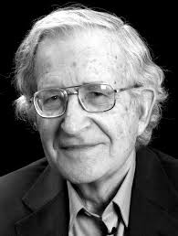
Dil öğrenilmez, edinilir.
Chomsky ve öğrencilerinin görüşleri dilbilimciler, psikologlar, psikodilbilimciler, gelişim psikologları ve biyologlarca eleştirilmiştir.

Slide 17
Yapılandırıcı Dil Öğretim Yaklaşımı
‘’ Dil edinilmez, öğrenilir. ’’
En önemli temsilcileri Piaget, Vygotsky, Bruner’dir.
Dil bilgisi öğretimi bir amaç değil çeşitli becerileri geliştirmek için bir araçtır.
Ülkemizde şu anda uygulanmakta olan Türkçe Öğretim programlarında temel alınan yaklaşımdır.

Slide 18
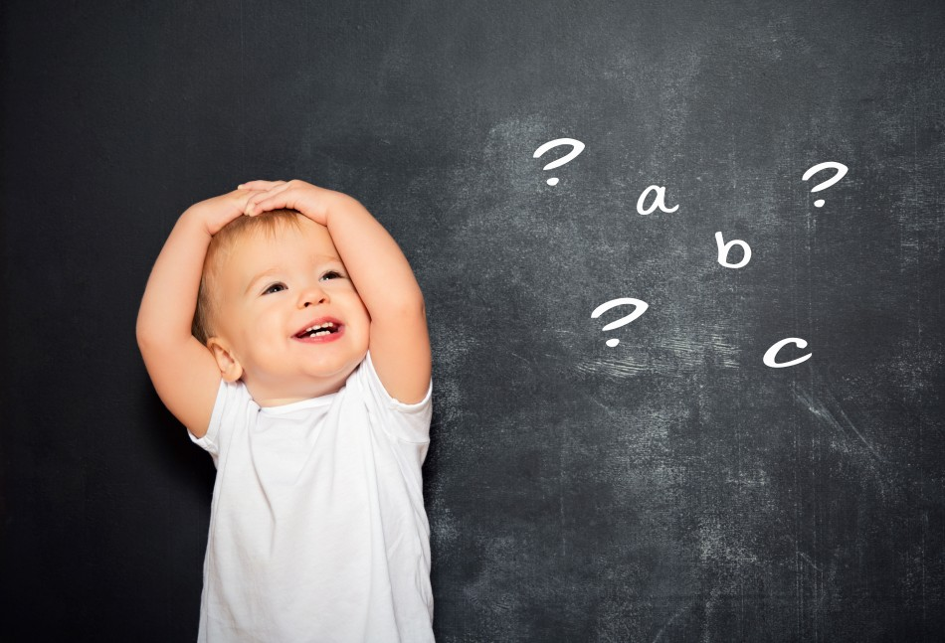
Yapılandırıcı yaklaşım dil bilgisi öğrenme sürecine gelişim ve etkileşim açısından yaklaşmaktadır.

Slide 19

İlköğretim düzeyinde öğrenciye önce okuma yazma öğretilmelidir.
Öğrenci, basit ve karmaşık metinleri anlama, bilgiyi seçme ve zihninde yapılandırma becerilerini geliştirmelidir.

Slide 20
DİL BİLGİSİ ÖĞRETİMİNDE KULLANILAN YÖNTEM VE TEKNİKLER

Slide 21
DİLBİLGİSİ ÖĞRETİMİNDE KULLANILAN YÖNTEMLERİ 8 MADDEYLE AÇIKLARIZ.

Slide 22
1) Anlatma Yöntemi
Bu anlatma yöntemi takrir anlatım ve düz anlatım olarak da adlandırılmaktadır.
Öğretmenin bilgilerini pasif bir şekilde oturarak dinleyen öğrencilere otokratik bir şekilde ilettiği geleneksel bir yöntemdir.
Öğretmenin aktif olduğu bir yöntemdir.
Ders konularının öğretmen tarafından açıklanıp anlatıldığı bir yöntemdir.

Slide 23
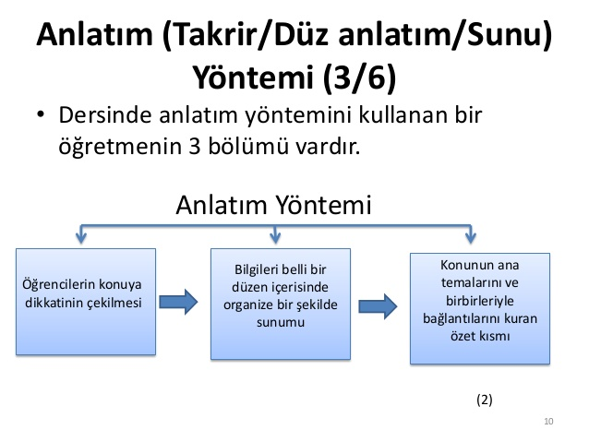

Slide 24

YÖNTEMİN SINIRLLIKLARI VE YARARLARI
Kalabalık gruplar için idealdir.
Zamanın iyi kullanılmasını sağlar.
Kolay ve ekonomiktir.
Sıkıcı hale gelmesi kolaydır.
Eksik iletişime sebep olur.
Dönüt alınamaz.
Dinleyici çok pasiftir.
Bilişsel öğrenmenin gerçekleşmesi
mümkün değildir.

Slide 25

2) Soru – Cevap Yöntemi
Bu yöntem , öğretmenin hazırladığı soruları öğrencilerin sözlü olarak cevaplamalarına dayanan bir öğretim yöntemidir.
Öğrenciler bu yöntemde daha aktiftir.
Öğretmen fikir yürütmelerini, harekete geçmelerini sağlaması bakımından önemlidir.
Öğretmen soru sorma tekniklerini iyi bilmeli ayrıca konuya hakim olmalıdır.

Slide 26

YÖNTEMİN SINIRLILIKLARI VE YARARLARI
Öğretmen için dönüt sağlar.
Öğrenciler için hatırlama yargılama karar verme veya değerlendirme ve yaratıcı düşünme etkinliklerinde bulunmalarına yardımcı olur.
Sorular bilgi ölçme aracı olarak kullanılabilir.
Sürekli dersle ilgilenir.
Yavaş bir yöntemdir.
Soru hazırlamak güçtür.
Sorulara yanlış cevap vermek öğrencinin güvenini azaltır.

Slide 27


3) TARTIŞMA YÖNTEMİ
Tartışma yöntemi öğrencilerin bir konuyu kavraması amacıyla karşılıklı görüşler üreterek o konu hakkında kapsamlı, ayrıntılı olarak düşünme, fikir alışverişinde bulunma gibi etkinlikler yapmalarıdır.
Tartışma yöntemi, öğrencilerin önceden öğrendiklerini daha iyi anlamalarına ve pekiştirmelerine fırsat tanır.
Tartışma grupları mümkün olduğunca küçük tutulmalıdır.
Tartışma yönteminde münazara,forum,panel ve büyük grup tartışması gibi tekniklerden yararlanılabilir.
Öğrencilerin dinleme ve konuşma becerilerinin gelişiminde etkili bu yöntem dil bilgisi öğretiminde kullanılabilir.

Slide 28

Analiz sentez ve değerlendirme gibi üst düzey bilişsel yetenekler kazandırır.
Dinleme becerisi kazandırır.
Her öğrenciye düşüncesini sunma imkanı sağlar.
Toplum önünde konuşma becerisi kazandırır.
Kalabalık sınıflarda uygulanması zordur.
Tartışma amacından uzaklaşabilir.
Öğretmenin iyi bir planlama yapması gerekir.
Sınıf yönetimi güçleşebilir.

Slide 29

4) Gösterİ Yöntemİ
Belli olgu ve olaylara ilişkin ilkeleri belirtmek,birtakım becerileri uygulama yollarını öğretmek amacıyla bir şeyi başkalarının önünde yaparak açıklama işlemidir.
Özellikle psikomotor becerilerin kazandırılması amacıyla kullanılır.
Türkçe öğretmeni gerekli kontrolleri yapıp yapacağı konuyla ilgili materyallerin olup olmadığına bakmalıdır.
Gösterinin sınıf önünde bütün öğrencilerin göreceği şekilde yapmalıdır.
Bu süreçte öğretmenin iyi bir rehber olması gerekir.

Slide 30
Öğrencinin işiterek gözlemleyerek ve yaparak kalıcı bir şekilde öğrenmesini sağlar.
Dikkati uzun süre ders üzerinde tutar.
Bildiklerini uygulama için fırsattır.
Öğrencileri motive eder.
Hazırlık ve zaman gerektirir.
Gösteri yöntemi analiz sentez ve değerlendirme gibi üst düzey bilişsel öğrenmelerin gelişmesinde etkili değildir.

Slide 31

5) DRAMATİZASYON(Oyunlaştırma)
Hareket taklit konuşma gibi ögelerden yararlanarak doğa ve toplum olaylarının hayali bir ortamda canlandırılmasıdır.
Okul öncesinde öğrenilen birçok şey bu yolla öğrenilmiştir.
Türkçe öğretiminde öğrenci metne bağlı kalarak rolünü oynar.

Slide 32
Tutumlarını açıklama imkanı verir.
Durumu hissetme imkanı tanır.
Derse motive eder.
Sosyal becerileri geliştirir.
Küçük gruplarla çalışmak gerekir.
Zaman gerektirir.
Yetenekli öğrenciler için kolaydır.
Yöntem amacı açıkça belirtilmediğinde yalnızca etkinliğe katılanlar için yararlı olur

Slide 33
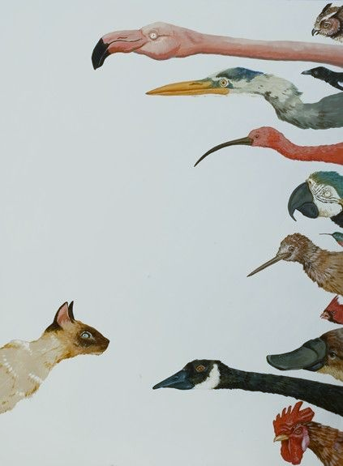
6) Gözlem
Nesneleri ve olayları doğal şartlar içerisinde planlı ve dikkatli bir biçimde kavrama etkinliğidir.
Var olan gözlem inceleme ve araştırma yeteneği bilinçli dikkatli ve bir plana göre yapılırsa çocuktaki bu yetenek zamanla gelişir.
Etkili ve verimli bir etkinlik olması için diğer yöntemlerle birlikte kullanılması gerekir.
Gözlem becerisi gelişmiş bir öğrenci ayrıntılara dikkat ederek dili doğru kullanacaktır.

Slide 34
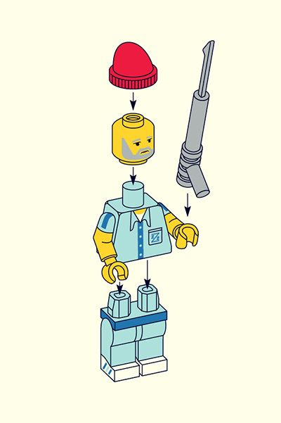
7) ÇÖZÜMLEME VE BİRLEŞİM YÖNTEMLERİ
Çözümleme ve birleşim terimleri analiz ve sentez terimleri yerine kullanılabilmektedir.
Çözümleme bir bütünü oluşturan parçaları amaçlı olarak birbirinden ayırma işidir.
Birleştirme birbiriyle ilişkisi bulunan ögelerin görüşlerin olayların genel bir sonuca bütünlüğe varması için birleştirilmesi işlemidir.
Birlikte kullanımında verim alınabilir.
Dersi daha çekici hale getirir.

Slide 35
8) TÜMEVARIM VE TÜMDENGELİM YÖNTEMLERİ
Öğretimde örneklerden sorunlardan olaylardan ve özel durumlardan başlayarak genel sonuçlara, kurallara ya da kanılara varma yöntemine Tümevarım denir.
Tümdengelim ise bir takım yasa,ilke ya da kurallardan hareket ederek özel bir olayı,durumu inceleme ve açıklama yöntemidir.
Birlikte kullanımında bilişsel becerilerin gelişiminde önemli yere sahip olur.

Slide 36
4.DİLBİLGİSİ ÖĞRETİMİNDE DİKKAT EDİLECEK HUSUSLAR
Dilbilgisi öğretiminin etkili, verimli ve başarışı olabilmesi için dikkate edilmesi gereken hususlar vardır. Bunları şu şekilde belirtebiliriz.
1)Dilbilgisi öğretiminde hazır , soyut bilgilerden kaçınılmalı; bilgiler öğrencilerin yaşantılarından hareketle verilerek somutlaştırılmalıdır.
2)Dil bilgisi ayrı bir ders saatinde değil, konuşma , dinleme , okuma ve yazma çalışmaları içerisinde işlevsel olarak yer almalıdır.

Slide 37
3)Dil bilgisi anlama ve anlatma becerilerinin tam ve kusursuz olmasını sağlamak için bir araç olarak kullanılmalıdır.
4)Üzerinde çalışmakta olan dil konuları, her zaman cümle içinde ve her zaman o cümlede yer aldığı metnin anlam bütünlüğü içinde düşünülmelidir.
5)Dil bilgisi öğretiminde tek bir yöntemden hareket edilmemeli ,konunun özelliğine göre gerekli yöntem çeşitliliği sağlanmalıdır.

Slide 38
6)dil bilgisi konuları birbirinden bağımsız değil , birbirine dayandırılarak , birbirini tamamlayacak biçimde işlenmelidir . Başka bir deyişle konuların birbirleriyle ilişkileri göz önünde bulundurulmalıdır.
7)Öğrencilerin dil bilgisi kurallarını ezberlemesini değil, bu kuralları örneklerden hareketle sezmesi sağlanmalıdır.

Slide 39
8)Türkçenin yapısına ve işleyişine uygun olarak gerek ders kitaplarında gerek dil bilgisi öğretim sürecinde biçim ve işlev birlikte alınmalıdır. Dil bilgisi kuralları yalnız biçime yada yalnız işleve dayalı olarak ele alınmamalıdır.
9)Dil bilgisi öğretimin de Türkçe Dersi Program´ının tavsiye ettiği yaklaşım ,yöntem ve teknikler göz önünde bulundurulmalıdır.

Slide 40
SINIF İÇİN DİL BİLGİSİ ETKİNLİK
ÖRNEKLERİ

Slide 41
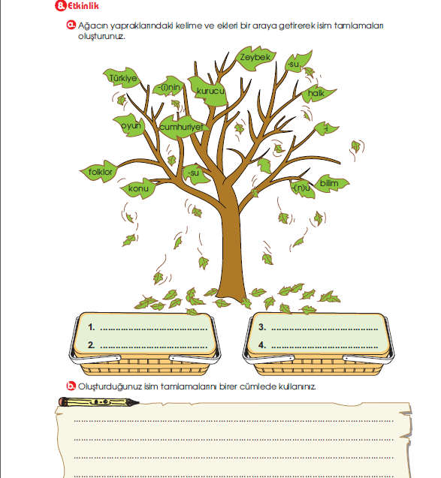
Türkiye’nin kurucusu
EŞLEŞTİRME: Hazırlanan kelime tablolarından birbirleriyle ilişkili olan kelimeler eşleştirilir ve tamlama oluşturulur.

Slide 42
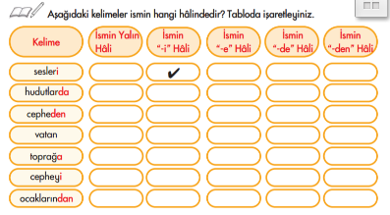
ŞEMA OLUŞTURMA: Hal ekleriyle ilgili şema oluşturulur.

Slide 43
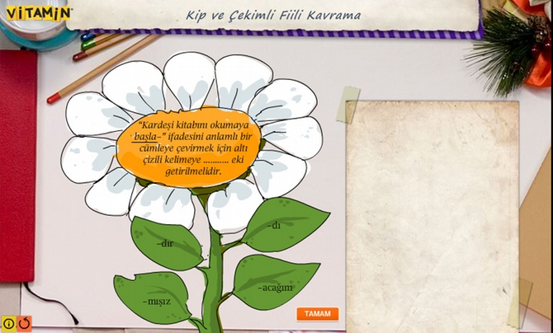
TAMAMLAMA:
Boş bırakılan yere gerekli ek getirilerek cümle tamamlanır.

Slide 44
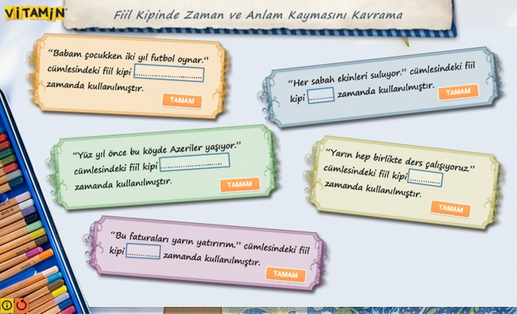
İŞLEV VE KULLANIM: Zaman ve kip eklerinin hangi zamanı ifade ettiği boşluk bırakılan yere yazılır.

Slide 45
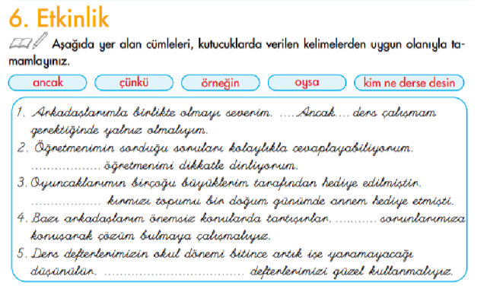
CÜMLE TAMAMLAMA: “Halbuki, ne var ki, oysa, ama, fakat, yalnız, bundan dolayı,sadece …” edatları kullanılarak cümleler tamamlanır.

Slide 46
DİĞER ETKİNLİKLERDEN BAZILARI…
Farklı olanı bulma: Altı çizili eklerden farklı olanı (çekim eki/yapım eki) bulunur.
Listeleme: Özel isimler, cins ve topluluk isimleriyle ilgili kelime listeleri yapılır.
Nereye? : Verilen boşluklara uygun sıfat ve zamirler yazılır.
Tasvir etme: Bir yerin/kişinin tasviri yazılır; anlatımda kullanılan sıfatların altı çizilir.
Ben neyim?: Öğrencilere farklı cümleler verilir. Cümlelerdeki kelimelerin hangi görevde kullanıldığı altlarına yazılır.
Ek fiil nerede?: Birleşik çekimli fiillerdeki ek fiil fark edilir.
Değiştir: Verilen cümlelerdeki sıfatfiiller isim yapılır.
Gökkuşağı: Cümlenin öğeleri değişik renklerle çizilir.
Altını çizme: Cümleye hakim olan duyguyu belirleyen kelimelerin altı çizilir.
Gruplandırma: Metinlerdeki cümleler yapı özelliklerine göre gruplandırılır.

Slide 47
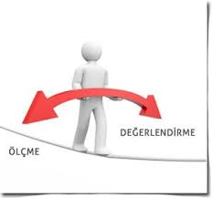
7.DİL BİLGİSİ ÖĞRETİMİNDE ÖLÇME VE DEĞERLENDİRME
Dil bilgisi öğretiminde belirlenen hedeflere ulaşılıp ulaşılmadığını tespit etmek, öğretim sürecinin önemli bir aşaması olan ölçme ve değerlendirme sayesinde mümkün olmaktadır.

Slide 48

Öğrencilerde kalıcı öğrenmeler meydana gelip gelmediğini; onların, öğrendiklerini uygulayıp uygulamadığını göstermesi bakımından ölçme ve değerlendirmenin dil bilgisi öğretiminde ayrı bir yeri vardır.

Slide 49

Türkçe öğretimini bu süreçte öğrencilerinin öğrenme seviyelerini, eksiklerini, yanlış anladığı konuları görmekle kalmaz; kendisini değerlendirme imkanı da bulur.

Slide 50

Türkçe dersi öğretim programına dayanarak dil bilgisi öğretiminde ölçme ve değerlendirmenin temelde üç aşamada gerçekleştirilebileceğini söyleyebiliriz.

Slide 51

1.Öğretim sürecinin başında yapılan değerlendirmeler: Bu aşamada öğrencilerin dil bilgisi bakımından hazır dil bulunuşluk seviyeleri tespit edilir. Onların dil bilgisine karşı tutumları ve dil bilgisindeki durumları belirlenir.

Slide 52

Öğretim süreci başında yapılacak böyle bir değerlendirme çalışması, öğretim yılı sonunda yapılan değerlendirmelerle karşılaştırılır. Böylece öğrencilerin yıl sonunda dil bilgisi öğretimi bakımından geldikleri yeri görme imkanı ortaya çıkar.

Slide 53
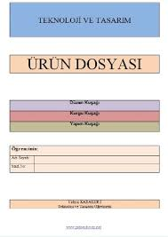
2.Öğretim sürecindeki değerlendirmeler: Öğretimin değerlendirilmesi ve öğrenme eksikliklerinin belirlenmesi amacıyla yapılır. Bu aşamadaki değerlendirmeler için öğrenci ürün dosyaları, performans ödevleri gibi araçların yanı sıra kontrol listeleri, akran değerlendirme formu, öz değerlendirme formu, gözlem formları kullanılabilir.

Slide 54
Süreç içinde yapılan ölçme değerlendirmeler yoluyla öğretim sürecine dair geribildirimler alınır ve varsa öğrenme eksiklikleri tamamlanır Bu uygulamalar öğrencilerin daha iyi öğrenmelerine ve öğrendiklerinin farkına varmalarına yardımcı olmaktadır.

Slide 55
3.Öğretim süreci sonundaki değerlendirmeler: öğrencilerin öğretim süreci sonundaki başarılarının tespiti amacıyla yapılır. Genellikle başarı testleri kullanılır bunu yanı sıra öğrenci ürün dosyaları da değerlendirme amaçlı olarak kullanılabilir.
Programa göre dil bilgisi öğretiminde süreç değerlendirilmesi ile ürün değerlendirilmesi birlikte yapılmalıdır.

Slide 56

Süreç değerlendirmesinde öğrencilerin dil bilgisi öğretim sürecinde gösterdikleri performans gelişimleri takip edilir.

Slide 57

Ürün değerlendirmesinde ise programda ifade edilmiş kazanımların öğrenciler tarafından ne kadar kazanıldığı, öğrencilerin neleri öğrendikleri ölçülür. Öğrenci başarısının değerlendirilmesinde birkaç yöntemin bir arada kullanılması daha gerçekçi değerlendirmeler yapılmasını sağlaması bakımından yararlı olacaktır.

Slide 58
DİL BİLGİSİ ÖĞRETİMİNDE KULLANILABİLECEK BAZI ÖLÇME ARAÇLARI VE YÖNTEMLERİNİ KISACA ŞÖYLE BELİRTEBİLİRİZ:
1.Kısa Cevaplı Testler
Bu testte, öğrencinin birkaç kelimeden oluşan cevabı yazması veya eksik bırakılmış bir cümleyi tamamlaması istenir.

Slide 59
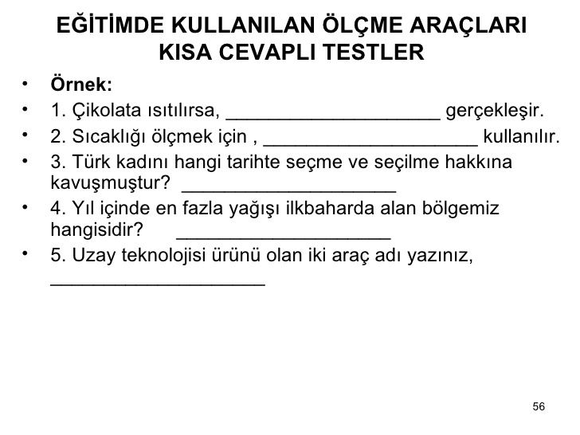

Slide 60
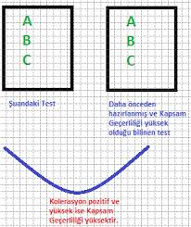
Cevapların kısa olması, fazla sayıda soru sorulmasına imkan tanır. Bu açıdan kısa cevaplı testlerin kapsam geçerliliği yüksektir.

Slide 61

Kısa cevaplı testler hazırlanırken dikkat edilmesi gereken hususlardan bazıları şunlardır:
Sınavdan önce, sınavın amacı ve ölçülecek olan davranışlar tespit edilmelidir.

Slide 62

Sorular herhangi bir kaynaktan aynen alınıp sorulmamalıdır.
Öğrencilere ipucu verecek sorulardan kaçınılmalıdır.
Her sorunun tek bir doğru cevabı olmalıdır.
Boşluk doldurma sorularında bırakılan bütün boşluklar eşit olmalıdır.

Slide 63
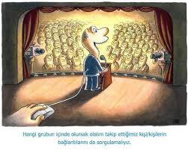
2.Doğru-Yanlış Testleri
Bu test türünde, öğrencilerden verilen bir cümlenin doğru mu, yoksa yanlış mı olduğunu belirtmeleri istenir. Sorunun cevabının bilinmediği durumlarda tahminde bulunarak yüzde elli oranında başarılı olma ihtimali vardır bu yüzden pek güvenilir değildir.

Slide 64
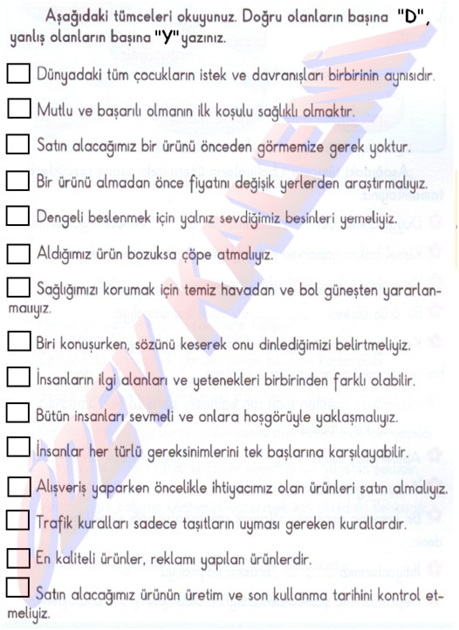

Slide 65
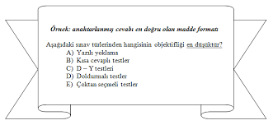
3.Çoktan Seçmeli Testler: Bir soru kökeni ile soru kökeni altında yer alan muhtemel cevaplardan, başka bir deyişle çeldiricilerden oluşmuş testlerdir. Verilen açıklamaya ve soru köküne göre öğrenciden en uygun veya doğru cevabı seçmesi istenir. İyi hazırlandığı takdirde güvenirliği yüksektir, puanlaması kolay ve objektiftir.

Slide 66

Bu tür sınavlar Türkçe ve dil bilgisi öğretiminde kısmen kullanılabilir. Mesela okuduğunu anlama becerisinin veya diğer becerilerin ‘’bilgi seviyesi’’ nde ölçülmesinde testlerden faydalanmak mümkündür. Ancak doğrudan doğruya becerinin ölçülmesinde kullanılması, öğrencilerin yaratıcıklarını ortaya koymalarını ve bu güçlerini geliştirmelerine engel olabilir.

Slide 67
4.Eşleştirmeli Sorular: İki sütun halinde yazılmış birbiriyle ilgili bilgi dizelerinden uygun olanlarının birleştirilmesini gerektiren soru tipidir. Etkili ve nesnel bir puanlama imkanı sağlar. Dil bilgisi öğretiminde öğrencilerin bazı bilgilerinin ölçülmesinde kullanılabilir.

Slide 68
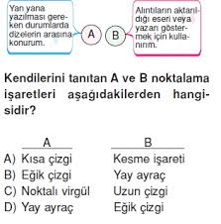

Slide 69
5.Açık Uçlu Sorular: Öğrencilere az sayıda soru yazdırılıp veya yazılı olarak verilip bu sorulara belli sürede cevap istenen sınav türüdür.
Öğretmenler sıkça tercih eder.
Öğrencilerin analiz, sentez, değerlendirme gibi davranışlarını ölçer.

Slide 70
Öğrencilerin öğrendiklerini, uygulayıp uygulamadıklarını göstermesi açısından önemlidir.
Olumsuz yanı; öğretmen tarafından objektif olarak değerlendirilmesinin zor olmasıdır.

Slide 71
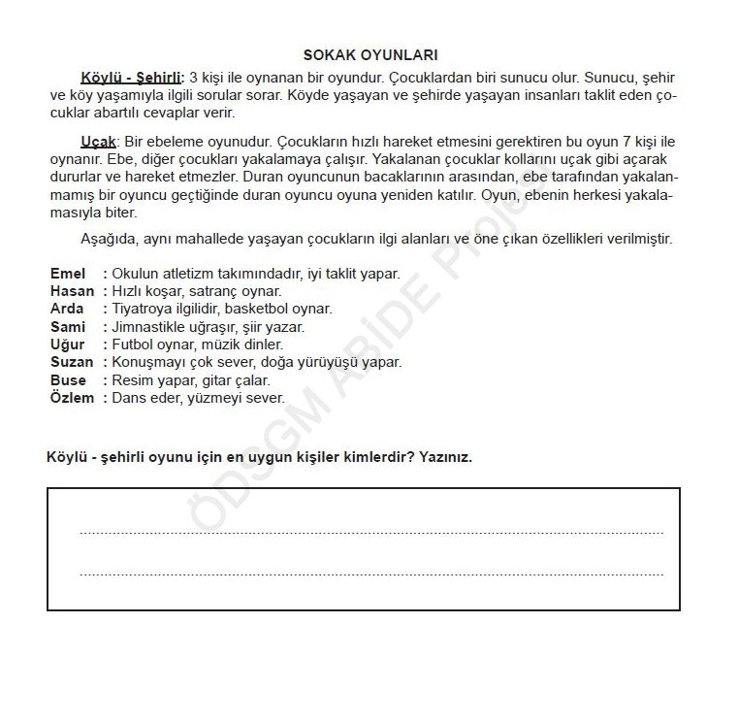

Slide 72
6.Sözlü Sınavlar: Soruların sözlü olarak sorulduğu, cevapların da yine sözlü olarak alındığı sınav türüdür.
Her öğrenciye birden çok soru hazırlamak gerektiği için zaman alıcıdır.
Her öğrenci için zorluk bakımından eşit sorular hazırlamaya dikkat edilmelidir.

Slide 73


Slide 74
Dil bilgisi kazanımlarının değerlendirilmesi amacıyla öğretmen ve öğrenciler tarafından kullanılabilecek görüşme, tutum ölçekleri, öz değerlendirme, akran değerlendirme, gözlem, öğrenci ürün dosyası, performans ödevi, proje ödevi gibi ölçme araç ve yöntemleri de bulunmaktadır.

